Slide 1
LA DOCTRINA ADMINISTRATIVA DE HENRY FAYOL
YENY JULIO
ERIKA POSADA
LILIANA CALLE
DAHIANA BALLESTEROS

Slide 2

HENRY FAYOL
Es uno de los personajes más influyentes del siglo XX en la administración.
Sus ideas aún siguen prevaleciendo sobre las diferentes actividades que se desarrollan en la empresa.

Slide 3
ASPECTOS BIOGRÁFICOS
Es considerado como el francés más distinguido en el campo administrativo.
Nació en Turquía en 1841.
En 1861 se graduó como ingeniero de minas.
Promovió la idea de que el éxito de una empresa estaba en función de su capacidad de procurarse un adecuado jefe máximo.

Slide 4
OPERACIONES BASICAS DE LA EMPRESA
SEGURIDAD
CONTABLE
FINANCIERA
ADMINISTRATIVA
COMERCIAL
TECNICA
Producción de bienes y servicios
Compra, venta o intercambio
Capital
Patrimonio y personal de trabajo
Inventario,registro,balance,costos y estadísticas
Planear, organizar, dirigir, coordinar, controlar

Slide 5
FUNCIONES ADMINISTRATIVAS
Cálculo del porvenir o pronóstico
Previsión o planeación
Preparación para el porvenir
Organismo materia
Organización
Provee a la empresa de todo lo necesario para su funcionamiento.
Organismo social
(estructura organizacional)

Slide 6
Cualidades personales
Dirección
Su misión es hacer funcionar el cuerpo social.
Arte de dirigir
Conocimiento de los principios generales de administración
Coordinación
Da a las cosas y a los hechos las proporciones que convienen, adapta los medios al objeto.
Control
Comprueba si todo ocurre conforme al programa. Tiene por objeto señalar faltas por reparar y evitar su repetición.

Slide 7

PRINCIPIOS DE LA ADMINISTRACION
“sin principios se esta en la oscuridad , en el caos; sin experiencia y sin medida se permanece muy perplejo”

Slide 8
PRINCIPIOS DE LA ADMINISTRACION
División del trabajo
Autoridad y responsabilidad
Disciplina
Unidad de mando
Unidad de dirección
Subordinación del interés particular al general
Remuneración
Centralización
Cadena escalar o jerarquía
Orden
Equidad
Estabilidad del personal
Iniciativa del personal
Unidad del personal

Slide 9
Asociacion de principios
poder
Agentes del cuerpo social
Trabajo y su remuneración

Slide 10
1.asociacion
AUTORIDAD Y RESPONSABILIDAD
UNIDAD DE DIRECCION
CENTRALIZACION
CADENA ESCALAR
ORDEN
UNIDAD DE MANDO
DISCIPLINA
PODER

Slide 11
AUTORIDAD Y RESPONSABILIDAD
“El derecho a mandar y el poder de hacerse obedecer”.
La responsabilidad es una consecuencia natural de la autoridad e implica el deber de rendir cuentas

Slide 12
AUTORIDAD
RESPONSABILIDAD
UNIDADES DE RESPONSABILIDAD
CARGO

Slide 13
DISCIPLINA
“La disciplina consiste en la obediencia, la asiduidad, entre la empresa y sus agentes”
UNIDAD DE MANDO
"Para la ejecución de un acto cualquiera un agente sólo debe recibir órdenes de un jefe”.

Slide 14
Unidad de mando ordenes- inf.de control
Director de fabrica
Supervisor directo
operario
Capataz general

Slide 15
UNIDAD DE DIRECCION
“un solo jefe para cada empleado“
“concentración de la autoridad en la cúpula en la de la organización”
CENTRALIZACION

Slide 16
JERARQUIA
"La jerarquía está constituida por la serie de jefes que va desde la autoridad superior a los agentes inferiores.“
JERARQUIA POR EL CARGO: constituye los diferentes niveles estructurales de la organización

Slide 17
JERARQUIA POR CAPACIDAD: es limitada y acorde con el individuo
JERARQUIA POR REMUNERACION: determina la complejidad del trabajo

Slide 18
GERENCIA
JEFE DE NEGOCIOS
CONSULTORES
JEFE DE NEGOCIOS
CONTABILIDAD Y FINANZAS
ADMINISTRACION
JEFE
DE
DESARROLLO
CONSULTORES
JEFE DE PROYECTO 1
JEFE DE PROYECTO n
GRUPO DE INGENIERIA n
RECURSOS HUMANOS
Grupo de ingeniería 1

Slide 19
ORDEN
Un lugar para cada cosa y cada cosa en su lugar.

Slide 20
“Patrón”
TAREA
Descripción del CARGO
poder
Construcción de OBREROS
“Los que hacen la obra”

Slide 21
2. ASOCIACION
ESTABILIDAD DEL PERSONAL
INICIATIVA DEL PERSONAL
UNION DEL PERSONAL
SUBORDINACION DE LOS INTERESES PARTICULARES A LOS GENERALES
EQUIDAD
AGENTES
DEL CUERPO SOCIAL

Slide 22
SUBORDINACION DE LOS INTERESES PARTICULARES AL INTERES GENERAL
Este principio nos recuerda que en una empresa el interés de un agente, o de un grupo de agentes, no debe prevalecer contra el interés de la empresa.
EQUIDAD
Amabilidad y justicia para conseguir la lealtad del personal.

Slide 23
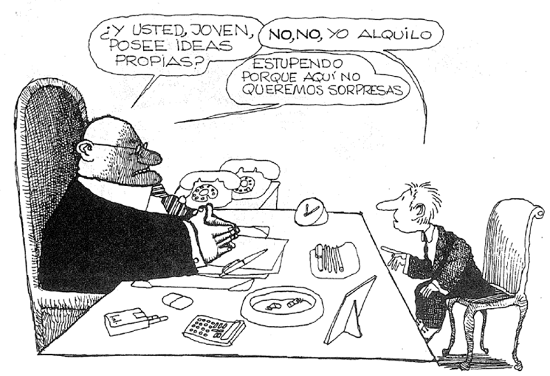
EQUIDAD
PENSAR POR SÍ MISMO…
ES ALGO INADECUADO PARA GRAN CANTIDAD DE PERSONAS.
“¿PIENSO?... SI QUIERE SALIR ADELANTE EN ESTA ORGANIZACIÓN HAGA LO QUE YO LE INDICO… LIMÍTESE A RESPIRAR”

Slide 24
Estabilidad del personal
Tanto mas tiempo permanezca una persona en un cargo mejor.
INICIATIVA DEL PERSONAL
Capacidad de visualizar un plan y asegurar personalmente su éxito.

Slide 25
UNION DEL PERSONAL
“la unión hace la fuerza”

Slide 26
3.ASOCIACION
División del trabajo
remuneración
Trabajo y remuneración

Slide 27
División del trabajo
Especialización de las tareas y las personas para aumentar la eficiencia”

Slide 28
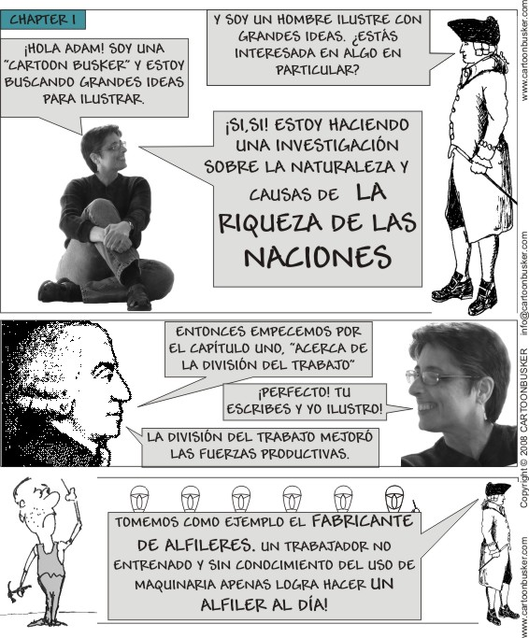
DIVISION DEL TRABAJO

Slide 29
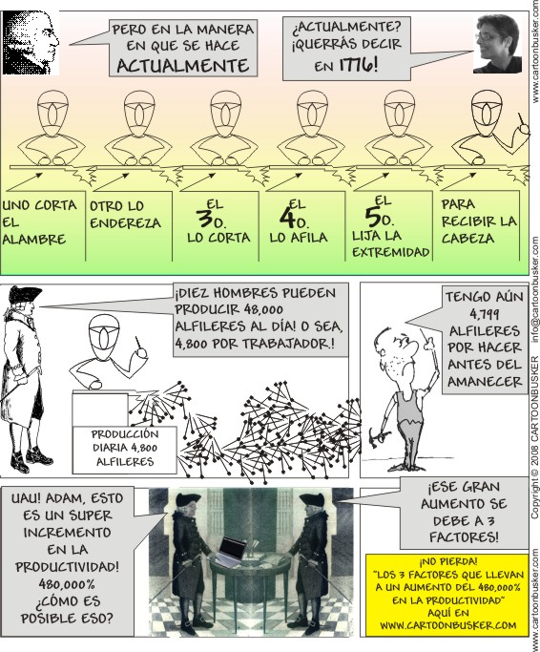
DIVISION DEL TRABAJO

Slide 30
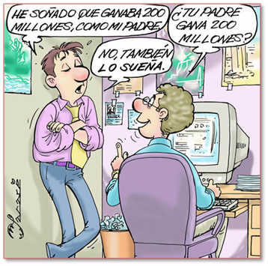
REMUNERACION
¿EL SALARIO?...
A veces muy claro para los que producen o venden… para los demás… qué importa el criterio (aplicamos varios… según el marrano, según el mercado, según quién lo entre, depende de dónde tenga el diploma, ah… y si es o no de la familia).

Slide 31
REMUNERACION DEL PERSONAL
Los métodos de pago deben ser justos y satisfactorios.
MODOS DE RETRIBUCION
PAGO POR JORNAL
PAGO POR TAREA
PAGO POR PIEZA

Slide 32
El jefe ideal
Los órganos y miembros del cuerpo social , deben estar representados por un jefe.

Slide 33
Cualidades del jefe
Salud y vigor físico
Inteligencia y vigor intelectual
Cualidades morales
Cultura general
Conocimientos
Noción sobre las demás funciones

Slide 34
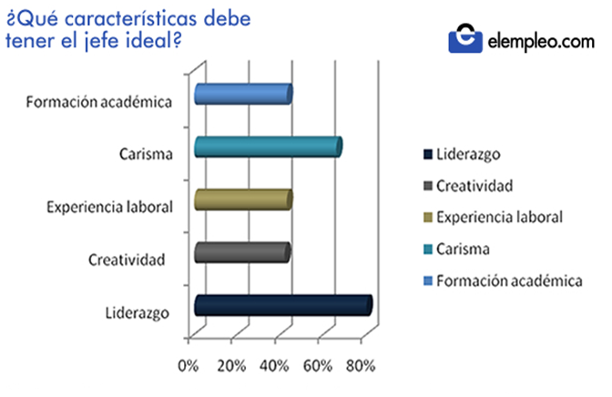

Slide 35
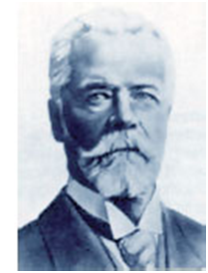
PROBLEMA QUE BUSCA RESOLVER EL FAYOLISMO
1. DIFERENCIA ENTRE GOBIERNO Y
ADMINISTRACION DE EMPRESAS:
GOBERNAR: conducir la empresa hacia su meta
ADMINISTRAR: operación o función que compone el gobierno

Slide 36
2. ACLARAR LAS FUNSIONES ADMINISTRATIVA
Conjunto empresarial
Áreas (financiera, contable, técnica, de seguridad, comercial)

Slide 37
3. EFICIENCIA DE LA ORGANIZACION EMPRESARIAL
“Mejorar la forma de hacer el trabajo”

Slide 38
4. BUSCAR LA PRODUCTIVIDAD EN LAS EMPRESAS
Proporcionar el aumento de los bienes y servicios de la misma.

Slide 39
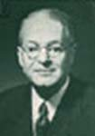
Quizás el Lyndall Urwick está incorrecto? Buscar otros:
Lyndall Urwick
APORTES POSTERIORES A FAYOL
1. LYNDALL URWICK
-INVESTIGACION, PREVISION, PLANEACION, ORGANIZACIÓN, COORDINACION, DIRECCION CONTROL.
-IMPORTANCIA DEL LIDERAZGO

Slide 40
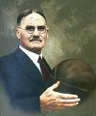
2. LUTHER GULICK (POSDCORB)
INCORPORO LA ADMINISTRACION POR OBJETIVOS:
-PLANEACION
-ORGANIZACIÓN
-STAFFING ( Asesoría : reclutar , conservar y motivar al elemento humano )
-DIRECCION
-COORDINACION
-REPORTE ( informes a la dirección )

Slide 41
Semejanzas y diferencias entre Taylor y Fayol
FAYOL
TAYLOR
Teoría de la administración (clásica)
Teoría de la administración científica
Hincapié en la estructura organizacional
Hincapié en la definición de las tareas de los empleados
Objetivo: aumentar la eficiencia organizacional por medio de la definición de diversos niveles de responsabilidad.
Objetivo: aumentar la eficiencia organizacional por medio de la especialización de los obreros.

Slide 42
Taylor
Este cuidado analítico y detallado permitía la especialización del operario y la reagrupación de los movimientos.

Slide 43
Fayol
Ese cuidado con la visión global permitía una manera mejor de subdividir la empresa bajo la centralización de un jefe principal.

Slide 44
COINCIDENCIAS
El uno estudiando y organizando el trabajo desde el puesto de obrero u operario hasta el director del taller.
Haciendo lo mismo desde el puesto de director general hasta el taller.

Slide 45
Guerra entre empleados y empleadores.
Compartir utilidades “Interés general”
La noción del hombre correcto en el lugar correcto
Cuidar los empleados

Slide 46
Debilidades teoricas
División del trabajo
Jerarquía
Orden
Teoría universal y de carácter científico
Se basaba voluntariamente en el modelo de ejercito
Le reprocha a Taylor por promover el desprecio hacia el tipo militar de la organización.

Slide 47
conclusiones
Demuestra en ocasiones una notable modernidad
Advertencia contra el exceso de la especialización y la organización del trabajo al detalle
Advierte respecto al carácter variado y cambiante de las situaciones

Slide 48
Su invitación a motivar mediante la iniciativa
Comunicar de manera directa

Slide 49
CRITICAS DE ALGUNOS AUTORES
AUTOR | CRITICAS PRINCIPALES
James March y Herbert Simon Gulick y Urwick (1937) Mooney y Reily (1931) Inglaterra y USA | Departamentalización Asignación optima de actividades Visión de los miembros según la teoría clásica Problemas empíricos y operacionales de la teoría Fayolista

Slide 50
“Teoría de la dirección administrativa”
Tareas unitarias Oficios individuales
Unidades mayores Unidades administrativas
Establecer los departamentos de mas alto nivel

Slide 51
“Uno de los procesos mas importantes en una organización es la elaboración de este conjunto de actividades y la determinación de que actividades precisas se van a llevar a cabo, en cuales tiempos y lugares precisos”

Slide 52
AUTOR | CRITICAS PRINCIPALES
Nicos Mouzelis | Carácter generalista de la escuela universalista. ¿ Existen principios de la administración?

Slide 53
Contradicción: El principio del ámbito de control va contra aquel que señala que la organización con pocos niveles jerárquicos permite una mejor comunicación
Los principios simplemente proporcionan el conocimiento que un administrador puede adquirir a través de la experiencia y acudiendo al sentido común.

Slide 54
FAYOLISMO EN COLOMBIA
LADRILLERA ANDINA
División del trabajo
EMPRESA TEXTIL
Subordinación del interés particular al general
EMPRESA DE CARNICOS
Unidad de mando

Slide 55
Ladrillera Andina
Se da en el áreas de producción, secado, cocimiento y despacho.
El jefe de producción y de planta es quien supervisa
La eficiencia de dichas labores depende de su permanencia en sus puestos de trabajo

Slide 56
Empresa Textil
Solo tienen en planta 24 personas y bajo contrato a través de cooperativas

Slide 57
Empresa de Carnicos
Representado en jefes

